Slide 1
Wahyu Pujiyono yywahyup@tif.uad.ac.id Tehnik Informatika Universitas Ahmad Dahlan
KOMPUTER DAN BAHASA PEMROGRAMAN
Minggu I
(40 menit)

Slide 2
Komputer :
suatu mesin yang melakukan tugas yang sederhana berdasarkan instruksi-instruksi tertentu
tugas-tugas ini dapat dilakukan dengan kecepatan dan ketelitian yang tinggi
perintah-perintah disusun berupa kode-kode biner, yaitu : 1 (satu) dan 0 (nol)

Slide 3
Contoh :
Perintah :
Add A, B, C
Artinya "tambahkan bilangan di lokasi memory A ke bilangan di lokasi memory B dan taruh hasilnya di lokasi memory C"
Kode binernya :
0110000100100011

Slide 4
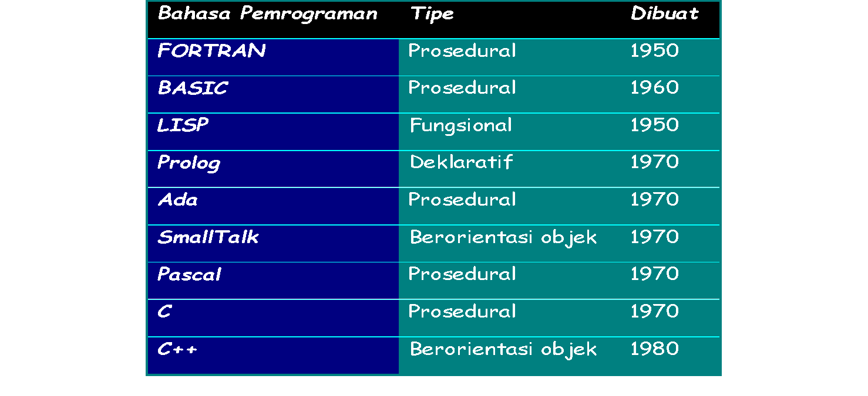
Bahasa Komputer
Sebagai penghubung antara manusia dan komputer
Bahasa manusia 🡪 kompilator 🡪 bahasa mesin

Slide 5
BAHASA C++
Bahasa pendukung pemrograman berorientasi objek
dirancang oleh Bjarne Stroustrup dari AT&T Bell Laboratories
C++ : class, type checking, overloading, free store management, constant type, reference, inline functions, derived class dan virtual function

Slide 6
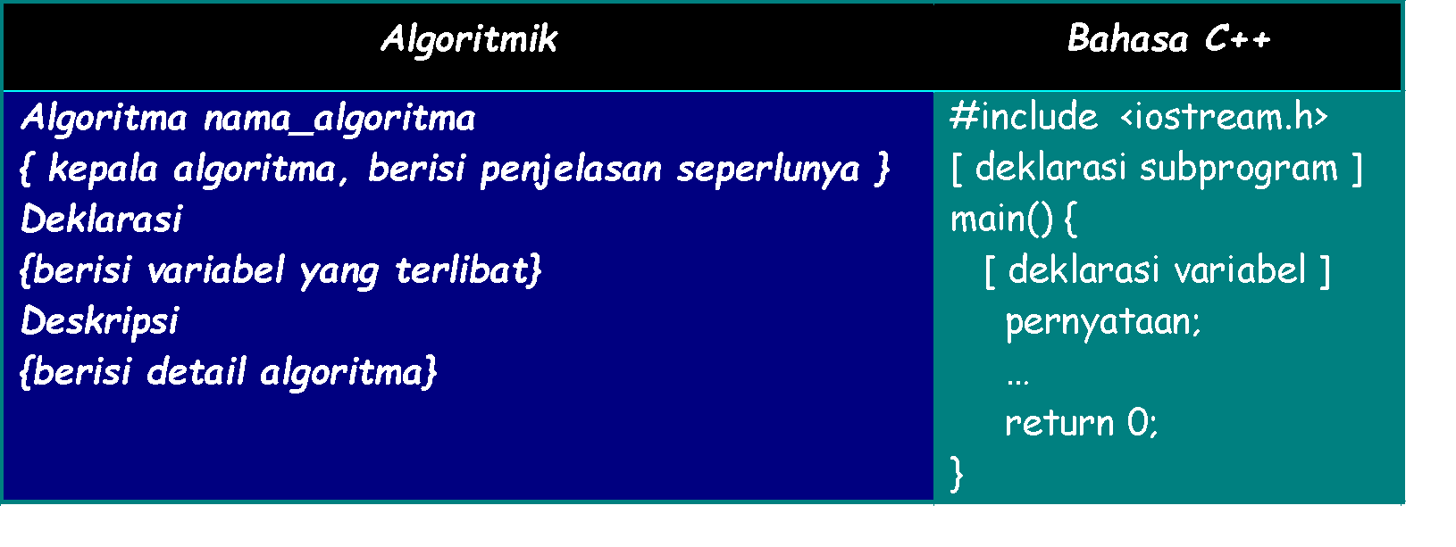
Algoritma dan C++

Slide 7
Variable
merupakan suatu nama yang menyiratkan lokasi memori komputer
dapat digunakan untuk menyimpan nilai, di mana isinya dapat diubah-ubah
dapat dipandang sebagai abstraksi dari lokasi
Nilai dari suatu variable diubah dengan assignment statement

Slide 8

Assignment Statement
terdiri dari sebuah variable di sebelah kirinya dan suatu ekspresi di sebelah kanannya
Ekspresi : kumpulan operan dan operator yang mempunyai nilai tunggal

Slide 9

Variable
Harus dideklarasikan lebih dahulu
Setiap variable harus mempunyai tipe
Berkaitan dengan alokasi tempat penyimpanan
Tipe : integer, float, double, char, dll.

Slide 10
Jenis / Tipe Data menyatakan :
Jenis nilai yang dapat disimpan dalam lokasi memori untuk variable tersebut
Sehingga : membatasi himpunan nilai-nilai yang dapat dipunyai variable tersebut
Jenis operasi yang dapat dilakukan terhadap variable bersangkutan

Slide 11
Pernyataan
Merupakan deretan instruksi yang akan dieksekusi oleh komputer
2 macam, yaitu :
pernyataan sederhana, diakhiri titik koma “ ; “
pernyataan majemuk (compound statement) diawali {, diakhiri }

Slide 12
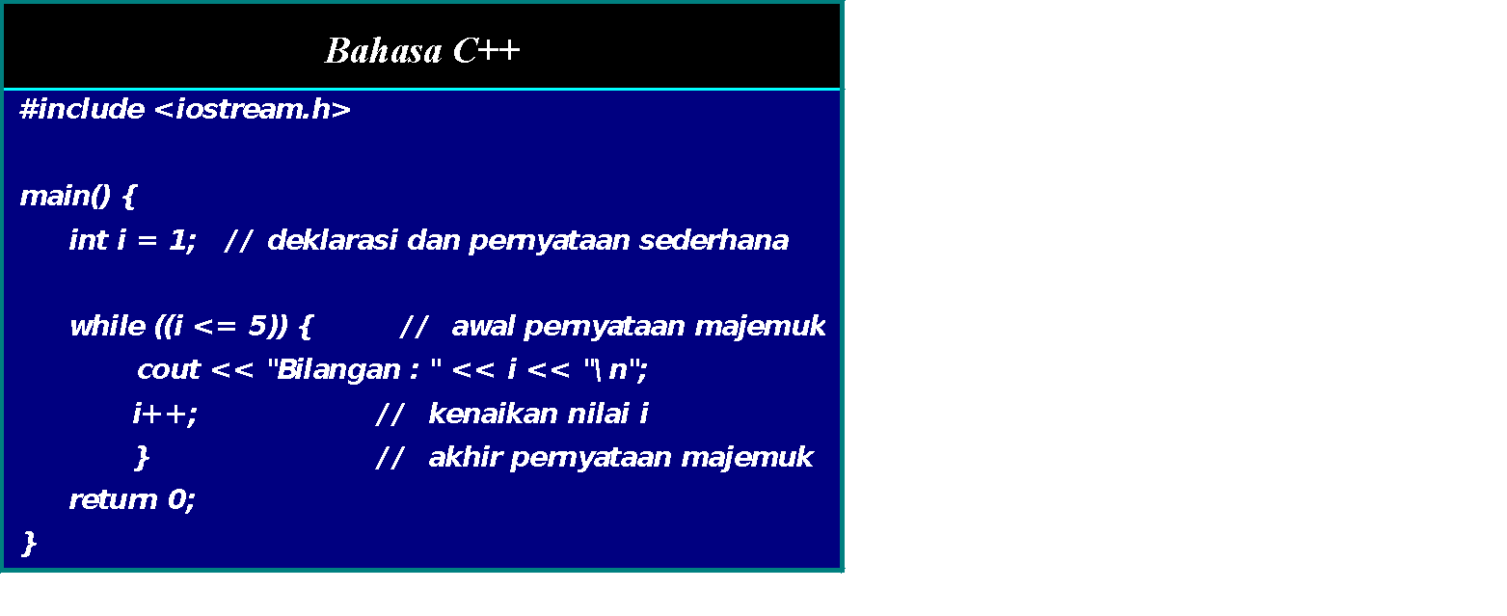
Contoh :

Slide 13
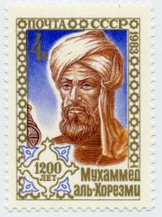
Pengantar Algoritma
Algorism - Algorist : menghitung menggunakan Angka Arab
Al-Khuwarizmi dibaca orang barat menjadi Algorism
Abu Ja’far Muhammad Ibnu Musa Al-Khuwarizmi menulis buku yang berjudul Kitab Al Jabar Wal-Muqabala yang artinya Buku pemugaran dan pengurangan
Algorism - Algorithm : metode perhitungan (komputasi)

Slide 14
Pengantar Algoritma (2)
“Algoritma adalah urutan langkah-langkah logis penyelesaian masalah yang disusun secara sistematis dan logis”.
Kata Logis merupakan kata kunci dalam Algoritma. Langkah-langkah dalam Algoritma harus logis dan harus dapat ditentukan bernilai salah atau benar (ingat : Logika Matematika)

Slide 15
Pengantar Algoritma (3)
Pelaksana algoritma : prosesor
Prosesor haruslah :
Mengerti setiap langkah dalam Algoritma
Mengerjakan operasi yang bersesuaian dengan langkah tersebut
Agar dapat dilaksanakan oleh komputer, algoritma harus ditulis dalam notasi bahasa pemrograman (dinamakan program).

Slide 16
Pengantar Algoritma (3)
Belajar Memprogram vs Belajar Bahasa Pemrograman
Belajar Memprogram : belajar tentang metodologi pemecahan masalah, kemudian menuangkannya dalam suatu notasi tertentu yang mudah dibaca dan dipahami
Belajar Bahasa Pemrograman : belajar memakai suatu bahasa aturan-aturan tata bahasanya, instruksi-instruksinya, tata cara pengoperasian compiler-nya, dan memanfaatkan instruksi-instruksi tersebut untuk membuat program yang ditulis hanya dalam bahasa itu saja.

Slide 17
Pengantar Algoritma (4)
Coba bedakan dua pertanyaan berikut :
Berapakah nilai 1 + 2 ?
dan
Bagaimanakah algoritma menjumlah dua buah bilangan bulat ?

Slide 18

Mengapa susunan suatu ekspresi itu penting ?
bil1 + bil2 mempunyai nilai yang sama dengan bil2 + bil1
Apakah :
bil1 / bil2 = bil2 / bil1 ?

Slide 19
Algoritma menjumlah dua bilangan bulat
baca bil1 dan bil2 (input, perlu diketahui)
jumlah ← bil1 + bil2 (proses)
tulis(jumlah) (output)

Slide 20
Algoritma secara umum
Input → Proses → Output

Slide 21
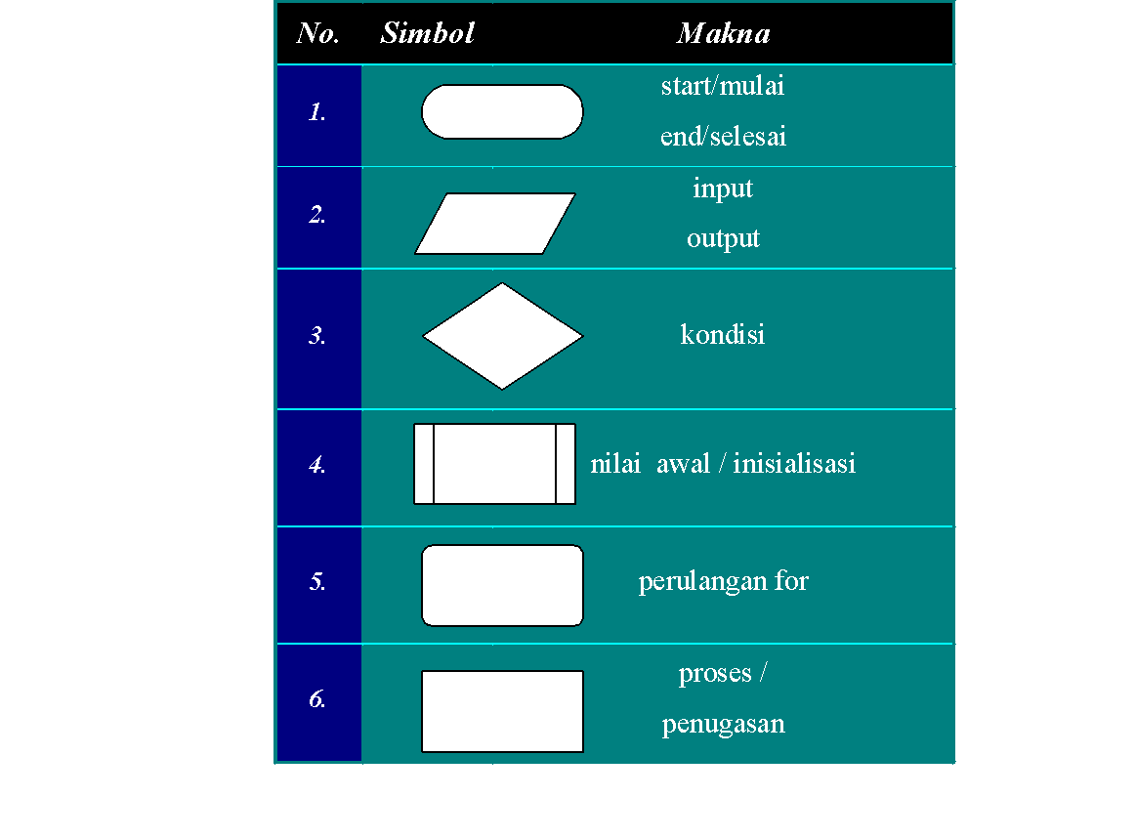
Flowchart (review Logika Informatika)
Merupakan gambaran dari arus data

Slide 22
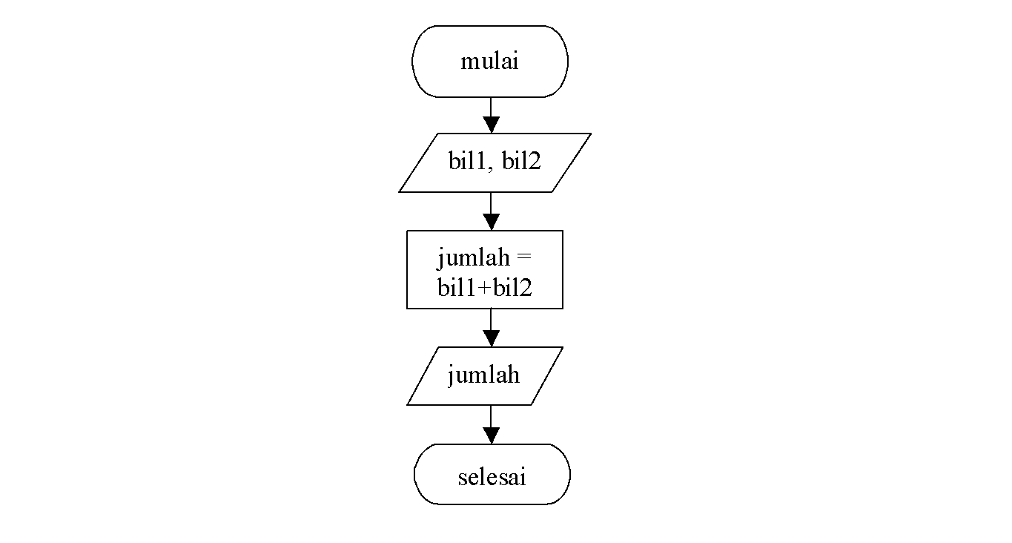
Flowchart menjumlah dua bilangan bulat

Slide 23
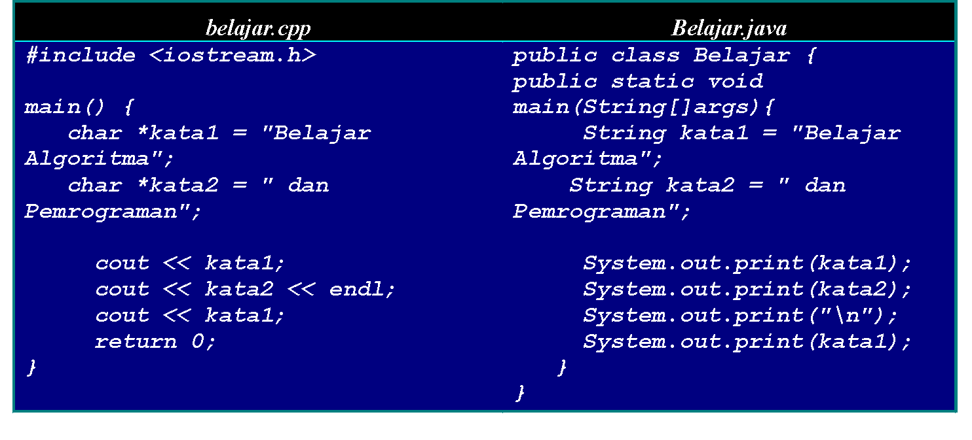
Review : Dasar-dasar Pemrograman

Slide 24
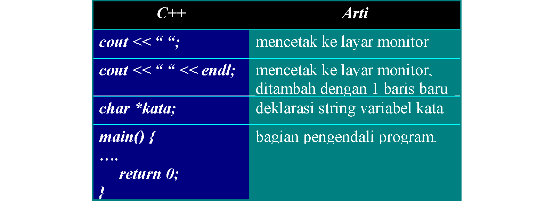
Penjelasan

Slide 25
Bahan Diskusi
Buatlah contoh yang paling sering menjadi kegiatan sehari-hari dari :
Algoritma
Pemrograman
Posting-lah ke thread tim anda. Dibuat oleh setiap anggota

Slide 26
Minggu berikutnya : SEKUEN
Operator Aritmetika
Pemrograman
Kasus-kasus meliputi :
Analisis
Algoritma
Flowchart
Translasi C++

Slide 27
Setelah kuliah, mahasiswa dapat :
Membuat contoh :
Algoritma
Pemrograman
Bukan algoritma
Kemudian simpan dokumentasinya di GDrive
Menyiapkan bahan materi Sekuen untuk kuliah minggu depan

